Slide 1
Мифы древней греции
Учитель истории тарусина галина николаевна

Slide 2
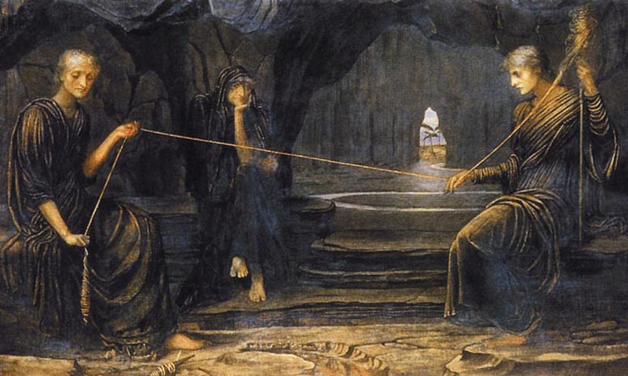
Вопрос от трёх сестер
Вопрос от сестер
Прясть живую нить созданья
Как старейшая, должна я
Нужно ум иметь и знанья
Нитку тонкую сбивая.
Чтобы нить была нежнее,
Тонкий лен всегда прилажу;
Чтобы нить была ровнее.
Ловким пальцем нить я глажу.
Кто танцует здесь беспечно,
Кто веселью предается –
Берегись! Ничто не вечно!
Час ударит – нить порвется.
Гете. Фауст.
Вопрос: Назовите сестер и объясните, какую нить они прядут.
Ответ: Богини судьбы – Мойры (парки). Клото – прядет жизненную нить человека;
Мойра Лахесис вынимает, не глядя жребий;
Антропос – все, что назначили, заносит в свиток судьбы человека.

Slide 3
Вопрос от Геи-Земли
…где обитель свою, говорят, основали
…где ветры не дуют, где дождь не шумит хладоносный.
Где не подъемлет метелей зима, где безоблачный воздух
Легкой лазурью разлит , и сладчайшим сияньем проникнут. …
Гомер. Одиссея
Вопрос: Где это место?
Ответ: Вновь на Олимп, где обитель свою, говорят, основали Боги. Там для богов в несказанных утехах все дни пробегают.

Slide 4
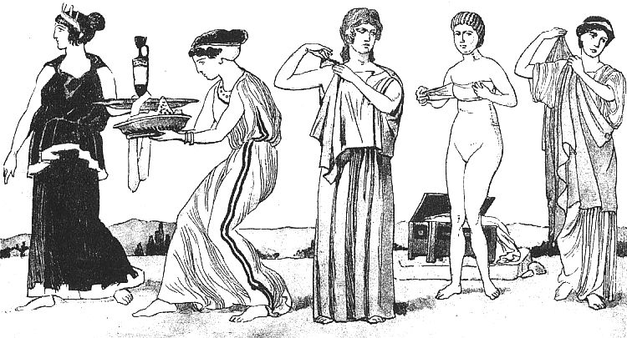
Вопрос от Муз
При встрече с ней вмиг стынет в жилах кровь,
И человек. Как камень, замирает,
Миф о … - кто его не знает?
Гете. Фауст.
Вопрос: Кто она, эта бездушная дева?
Ответ:Медуза Горгона

Slide 5
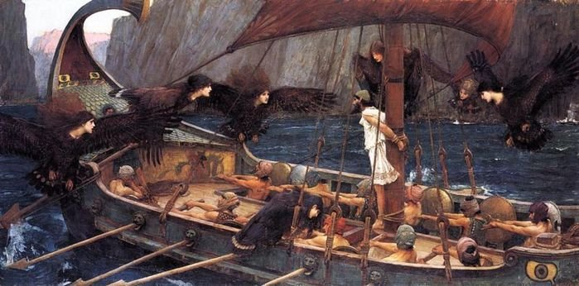
Вопрос от аргонавтов
Навстречу аргонавтам вышел старец Финей. Он едва держался на ногах и трясся всем телом.
Аполлон за то, что тот злоупотреблял даром прорицания, поразил его слепотой и насылал на Финея…
«С широкими крылами, с ликом девьим,
Когтистые , с пернатым животом,
Они тоскливо кличут по деревьям»
Данте. Божественная комедия. Ад
Вопрос: Кто они? Прилетая в дом, пожирали пищу и распространяли страшное зловоние.
Ответ: «Там гнезда гарпий, их поганый след… » полудевы – полуптицы.

Slide 6
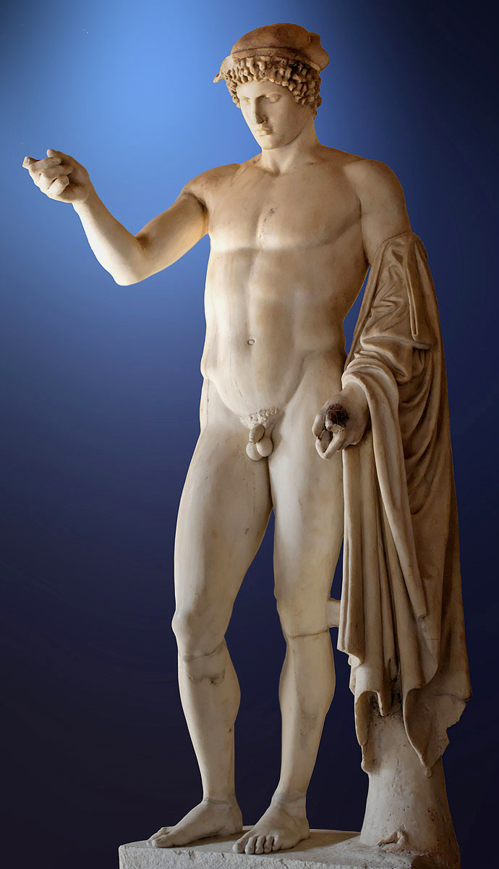
Вопрос от Гермеса
В древних мифах есть предузнавание
Всех путей и всех побед ума,
Так воображение заранее
Предрекло учёные тома….
Я. Голосовкер. Мифы Древней Греции
Вопрос: Какие современные достижения науки и техники «предузнаны» в действиях Гермеса?
Ответ: Полет.

Slide 7
Вопрос от муз
Ответ: Персей
Его издавна любят музы,
Он юный. Светлый, он герой,
Он поднял голову медузы
Стальной, стремительной рукой.
Н. Гумилев.
Вопрос: Кто он?

Slide 8
Вопрос от Афины
Ответ: Все превращалось в камень при взгляде на Горгону.
«Закрой глаза и отвернись; ужасно
Увидеть лик горгоны; к свету дня
Тебя ничто вернуть не будет властно»
Данте. Божественная комедия. Ад
Вопрос: Почему ужасно увидеть лик Горгоны?

Slide 9
Вопрос от богини Фетиды 2 балла
Вправду, желанная мне, дорогая пришла к нам богиня
Та, что в несчастье меня пожалела, упавшего с неба,
В день, как бесстыжая мать меня бросила наземь, желая
С глаз удалить за …
Гомер. Илиада
Вопрос: Назовите причину страшного падения.
Назовите имена матери и сына.
Ответ:…за мою хромоту. Гера и Гефест.

Slide 10
Вопрос от Зевса 2 балла
Ответ:Тартар. Титанов сбросил в Тартар Зевс
Так предназначено роком. Твоим же я гневом нимало
Не озабочен , хотя б удалилась к пределам
Суши и моря. Туда, где Япет пребывает и Кронос.
Не наслаждаясь ни светом высоко идущего солнца,
Ни дуновением ветра, -…
Гомер. Илиада.
Вопрос: О каких «крайних пределах » идет речь?
Где обитают Япет и Кронос?
Почему они там обитают?

Slide 11
Вопрос от нимф
Ответ: Панический страх внушает Пан
Когда в полдень он уснет,
Листок на ветке не дрогнет.
Когда же вдруг воскликнет он
Как рев грозы, как моря сток,
Объемлет ужас всех тогда,
Бегут все в страхе кто куда,
И войско вмиг теряет строй,
И устрашается герой.
Гёте. Фауст.
Вопрос: Как называется такой страх?

Slide 12
Вопрос от нимф
Ответ : Бежит за пестрою толпой
Сатир с козлиною ногой.
Бежит за пестрою толпой
....с козлиною ногой,
Поджарый , жилистый, сухой.
Как серна, он с высоких гор
На мир бросает бодрый взор.
Гёте. Фауст.
Вопрос: Кто он?

Slide 13
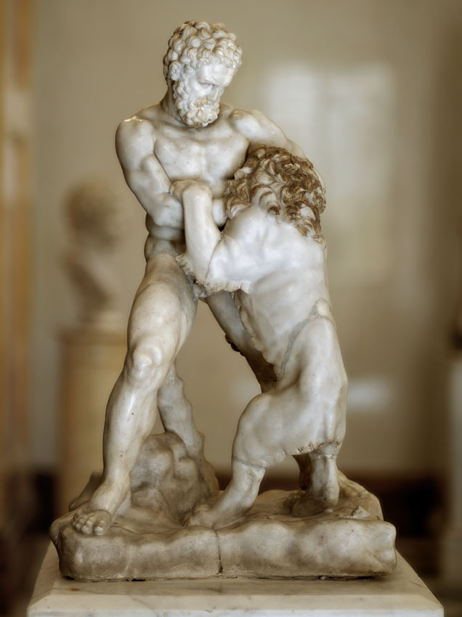
Вопрос от Геракла
Ответ: Атлант – титан.
Вот силою чудесной перед нами
Явился древний храм. Он как ..., -
Державший небо на плечах гигант, -
Велик, массивен.
Гёте. Фауст.
Вопрос: Кто он, гигант, державший небо на плечах?

Slide 14
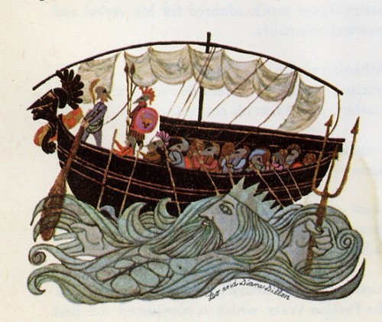
Вопрос от аргонавтов
Ответ:... Меж ветвями
Вы уселись, славословя,
Ястребиными когтями
Смерть ужасную готовя
Тем, кто станет слушать вас!
Сирены.
Поют, на тополе засев?
Не верь им! Многих славных гнусно
Сгубил предательский напев.
Гёте. Фауст.
Вопрос: Что там за птицы так искусно

Slide 15
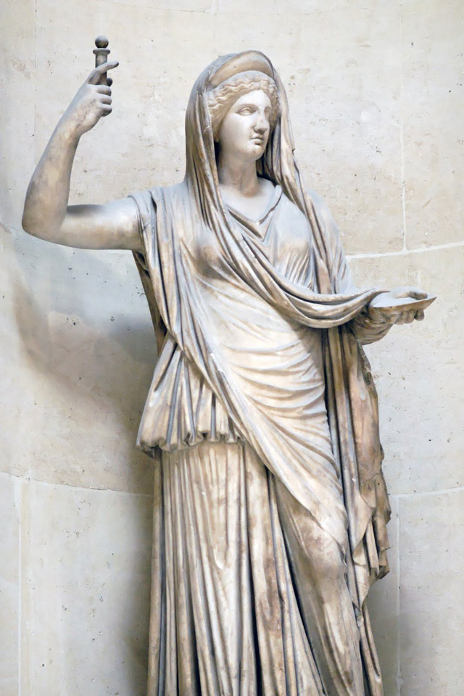
Вопрос от Геры
Как бурный вихрь, сюда толпа летит
Быстрей, чем стрелы,что пускал Алкид.
Гёте. Фауст.
Вопрос: Кто наречен был именем Алкид?
Ответ: Геракл

Slide 16
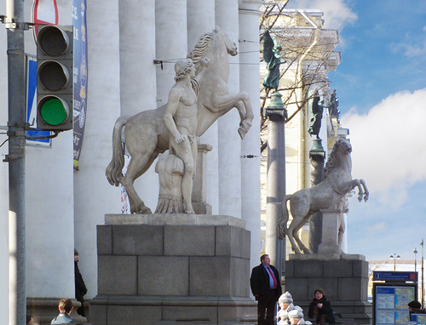
Вопрос от братьев Диоскуров
В ту пору Диоскуровой чете
Пришлось спасти сестричку дорогую
Из плена похитителей;
Гёте. Фауст.
Вопрос: Как звали сестру Диоскуров?
Ответ:Елена. Первый раз её похитил Тезей. Из Афин ее освободили братья – близнецы Диоскуры.

Slide 17
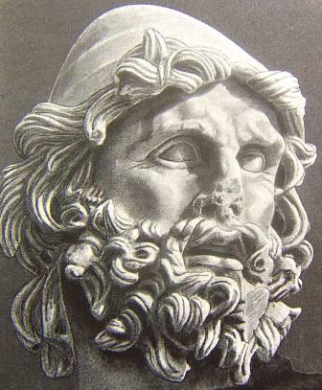
Вопрос от Одиссея.
После того как рассеяться призракам жен.....
Ада царица, велела и все, разлетевшись, пропали.
Гомер. Илиада
Вопрос: Кто она, Ада царица?
Ответ:Персефона

Slide 18
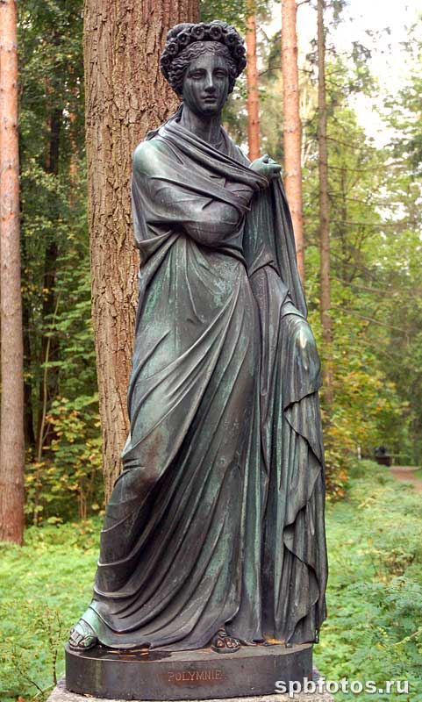
Вопрос от Полигимнии
Ответ: Зевс.
Музы серьезной гимнической поэзии.
....той порою эгиду блестящую взял с бахромами,
Тучу сгустил на Идейской вершине и молнию бросил,
Громко с высот загремел и эгидой потряс над землею.
Гомер. Одиссея.
Вопрос: Кто он?

Slide 19
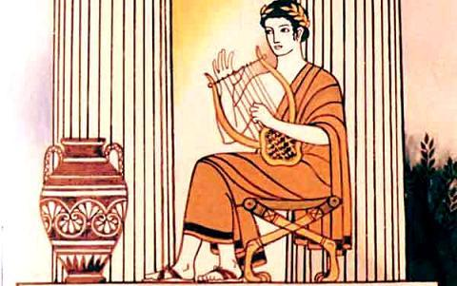
Вопрос от Орфея
Ответ : Персефона – царица Аида.
Туда водить уж приходилось мне
Орфея. Постарайся ж кончить дело
Удачнее, чем он. За мною, смело!
Войди сюда, смельчак,
И радуйся: вот темный ход, которым
Дойдёшь путем надежным ты и скорым
До Персефоны.
Фауст. Гёте.
Вопрос : Почему нужно быть смельчаком, идя к Персефоне?

Slide 20
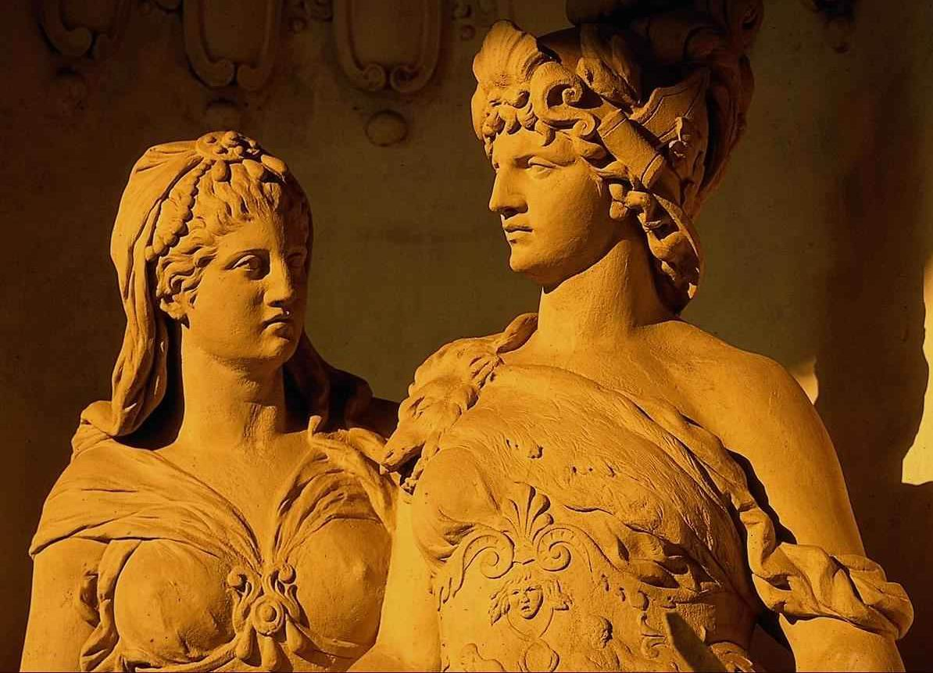
Вопрос от Аполлона и Артемиды
Богиня Латона призвала детей своих,
Аполлона и Артемиду услыхав
надменные речи Ниобы.
Ниобу увидел Данте в Аду
«О Ниобея, сколько мук ужасных
Таил твой облик, изваяньем став,
Меж семерых и семерых безгласных!»
Данте. Божественная комедия. Чистилище
Вопрос: Как наказали Аполлон и Артемида Ниобу?
Ответ: Пронзили стрелами сыновей, дочерей и мужа Ниобы. Высоко на горе, стоит обращенная в камень Ниоба и вечно льет слезы скорби.

Slide 21
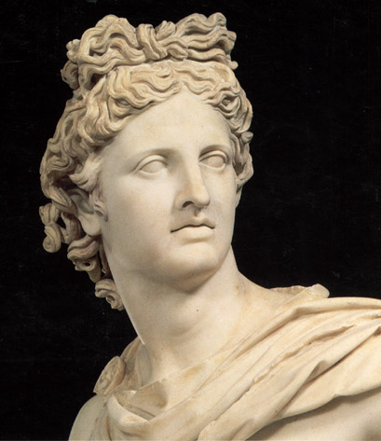
Вопрос от Аполлона
…Склони, певец, склони главу свою –
Да ветвию от древа Аполлона
Его питомца я увью!..
Ф. Тютчев
Вопрос: Величаво идет Аполлон впереди хора муз, увенчанный венком. В черном ящике листы с венка Аполлона. Назовите растение, из которого сплетен венок Аполлона.
Ответ: Лавр. Нимфа Дафна отвергла любовь Аполлона и превратилась в неувядающий лавр.

Slide 22
Ссылки на используемые материалы
http://www.calliopepoetryseries.com/attachments/Image/Calliope_by_Marcello_Bacciarelli.jpg
http://dic.academic.ru/pictures/wiki/files/65/Athena-Lower_Gardens_of_Peterhof.jpg
http://kupisuvenir.com.ua/published/publicdata/KUPISUVENIR/attachments/SC/products_pictures/statyetka-pravosudie_enl.jpg
http://wiccareencarnada.files.wordpress.com/2012/06/zeus.jpg
http://spbfotos.ru/data/media/7/DSC_1581.jpg
http://tamara-she.narod.ru/Peterhof/NP/np_cen_bench2.jpg
http://www.grekomania.ru/images/pageinfo/mythology/big/150_Moires.jpg
http://spacereal.ru/wp-content/uploads/2010/01/earth-from-space-western1.jpg
http://gorod.crimea.edu/librari/ist_cost/rum_grek/003.jpg
http://newmif.ru/u/dd/mif/293/foto.jpg

Slide 23
Ссылки на используемые Материалы
http://upload.wikimedia.org/wikipedia/commons/9/9b/Hermes_Logios_Altemps_33.jpg
http://ancientrome.ru/art/artwork/sculp/rom/copy/sculp/scu056.jpg
http://www.greekmyths-greekmythology.com/wp-content/uploads/2010/04/jason-argonauts-argo-500x421.jpg
http://img-fotki.yandex.ru/get/6107/28520127.c2/0_f7a62_45e07284_L
http://roksalan.narod.ru/Odisseja/Odissey.jpg
http://spbfotos.ru/data/media/10/DSC_2400.jpg
http://www.grekomania.ru/images/pageinfo/mythology/big/156_Gera.jpg
http://www.planetaskazok.ru/images/stories/myph_greek/orfei_i_evridika/img_01.jpg
http://www.hellados.ru/gallery/pic/art_apollo.jpg
http://3.bp.blogspot.com/_IiADwrDfrKs/THwI44C95fI/AAAAAAAABrs/988YD7KGVM4/s1600/Tarocchi_apollo_sole.jpg

Slide 24
Используемые материалы
«История» научно-методическая газета для учителей истории и обществознания 16-31 мая 2011 №11
«Эллады древней образы чудесные» Г. Тарусина

